Slide 1
المحاضرة الأولى
الباب الأول:
العالم الإسلامي وأهميته
الفصل الأول : الأمة الإسلامية والعالم الإسلامي.
الفصل الثاني : أهمية العالم الإسلامي.

Slide 2
الأمة الإسلامية والعالم الإسلامي
جعل الإسلام من المسلمين أمة خاصة من دون الناس، أمة متميزة ليست كغيرها من الأمم، ذات شخصية مختلفة تمام الاختلاف عن غيرها. قال تعالى ( إِنَّ هَذِهِ أُمَّتُكُمْ أُمَّةً وَاحِدَةً وَأَنَا رَبُّكُمْ فَاعْبُدُونِ) سورة الأنبياء الآية(92) .
وصف الله سبحانه وتعالى هذه الأمة بأنها خير الأمم: ( كُنْتُمْ خَيْرَ أُمَّةٍ أُخْرِجَتْ لِلنَّاسِ تَأْمُرُونَ بِالْمَعْرُوفِ وَتَنْهَوْنَ عَنِ الْمُنكَرِ وَتُؤْمِنُونَ بِاللَّهِ) سورة آل عمران الآية ( 110) . كما وصف الله سبحانه وتعالى هذه الأمة بأنها تأمر بالمعروف، وتنهى عن المنكر، وتؤمن بالله.

Slide 3
- ما الذي حفظ الإسلام من التفكك والانهيار؟
* بقاء القرآن الكريم بعيدًا عن كل الأخطار، قال تعالى: { إِنَّا نَحْنُ نَزَّلْنَا الذِّكْر وَإِنَّا لَهُ لَحَافِظُونَ }. سورة الحجر آية 9
* دور السنة النبوية المطهّرة في هداية المسلمين، وإنارة الطريق الصحيح لهم.

Slide 4
وقد تحدد وضع الناس في أمة الإسلام على النحو التالي :
1- أن هذه الأمة تجمع شمل كل المسلمين بلا استثناء، ممن عاشوا داخل العالم الإسلامي ، أو خارجه.
2- أن هذه الأمة موجودة بالفعل ، سواء تجمعت أوصالها في دولة واحدة، أو في مجموعة من الدول.
3- أن هذه الأمة تفتح صدرها لمن لم يكن مسلمًا، ويعيش مرتبطًا في المكان مع الأغلبية المسلمة، ويعيش مرتبطًا ومشاركًا في مسؤوليات الحياة مع الأغلبية المسلمة. ومن هنا جاء وصف الأمة الإسلامية بأمة الوسط . قال تعالى ( وَكَذَلِكَ جَعَلْنَاكُمْ أُمَّةً وَسَطاً ) سورة البقرة الآية 143. والوسط هو الخير في كل شيء ، والاعتدال في كل شيء ، وعدم الإفراط والتفريط والغلو والتقصير .

Slide 5
الروابط التي تجمع أفراد الأمة الإسلامية :
وحد الإسلام بين المسلمين على اختلاف عناصرهم وأجناسهم وبيئاتهم ولغاتهم وألوانهم وأوطانهم، وأقام هذه الوحدة على أسس بينة وقواعد راسخة ، ومن أهم هذه الأسس:
1- توحيد الإله: إفراد العبودية لله وحده، وتحرير الناس من عبادة العباد إلى عبادة الله.
2- التوجه نحو كعبة واحدة في الصلاة : فحيثما يكون المسلم يتوجه الى البيت الحرام في مكة، مما يحقق وحدة الهدف، وتنتفي الفوارق والطبقية .
3- وحدة الكتاب (القرآن الكريم) : الذي يقوم عليه التشريع، وتؤخذ منه الأحكام في مختلف شئون الحياة التعبدية، والسياسية، والاقتصادية، والاجتماعية، والتربوية، والعسكرية، مما يحقق وحدة الفكر ، ووحدة الثقافة، ووحدة الاتجاه.

Slide 6
4- وحدة الحج إلى بيت الله الحرام : الحج مؤتمر إسلامي سنوي عام يوحد بين المسلمين، كما أنه وسيلة لنقل وتبادل العلوم، والافكار بين المسلمين.
5- وحدة اللغة: وهي اللغة العربية التي أختارها الله سبحانه لتكون لغة القرآن الكريم، وحث على تعلمها والتكلم بها لمعرفة أحكام الإسلام، وتفهم تشريعاته. فاللغة العربية ليست للعرب ، وإنما هي للمسلمين جميعًا.
6- التاريخ المشترك: الذي ينتج عنه وحدة الآمال والآلام، ويجعل من المسلمين أمة واحدة، يحس كل فرد منهم بإحساس الآخر في السراء والضراء.
7- وحدة النبوة والرسالة: مما نتج عنه وحدة القيم والتقاليد والعادات بين أبناء المسلمين في مختلف أقطارهم، حيث توجد بين المسلمين قيم صلة الرحم، وحق الجار، والحشمة ، والوقار، وآداب المعاملات الواحدة.

Slide 7
* نستطيع أن نقول بعد هذا كله أن مفهوم الأمة الإسلامية أكثر شمولاً من مفهوم العالم الإسلامي، فهو يتسع حتى يشمل المسلمين جميعَا، في جميع أركان العالم وأقطاره. فالدعوة الإسلامية دعوة عالمية لا تقتصر على شعب معين أو بلاد معينة. قال تعالى ( وَمَا أَرْسَلْنَاكَ إِلَّا كَافَّةً لِلنَّاسِ بَشِيرًا وَنَذِيرًا) سورة سبأ الآية (28).
* وأما ما يطلق عليه العالم الإسلامي اليوم، فهو تلك الرقعة التي تكاد تكون متصلة، دونما حواجز، أو فواصل ، في العالم القديم(آسيا وأفريقيا وأروبا) ، من إيريان الغربية في اندونيسيا شرقًا، الى جزر الرأس الاخضر مقابل السنغال في المحيط الاطلسي غربًا، ومن جبال الآورال وسيبيريا شمالاً، الى موزمبيق جنوبًا. وهو بهذا المفهوم الجغرافي يشمل البلدان التي تسكنها أكثرية مسلمة.

Slide 8
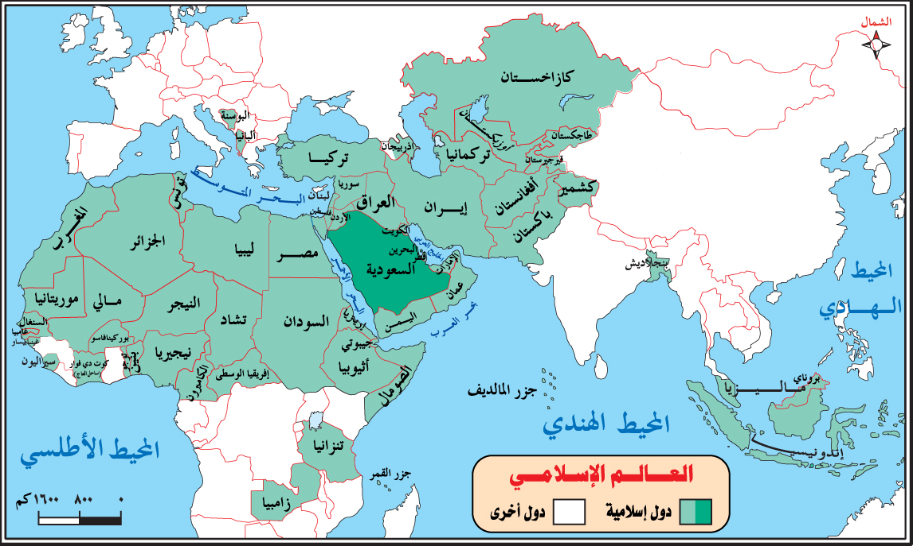

Slide 9
أهمية العالم الإسلامي
يتمتع العالم الإسلامي بمميزات متعددة أكسبته أهمية كبيرة، كما جعلته موطن الصراع بين القوى العالمية المختلفة، ومن هذه المميزات :
أولاً: موقعه الاستراتيجي.
ثانيًا: وفرة الثروات في العالم الإسلامي وتنوعها .
ثالثًا: العالم الإسلامي مركز المواصلات العالمية، برية أو بحرية أو جوية ، ويعود ذلك الى :
موقع العالم الإسلامي في قلب العالم القديم، وتوسطه بالنسبة للعالم الجديد.
إشرافه على البحار والمحيطات العالمية الهامة.
توفر مواد الوقود، والمواني الجوية والبحرية.
صفاء أجوائه معظم أيام السنة، مما أدى إلى اجتذاب خطوط الطيران العالمية. وقد زادت هذه الأهمية بشق قناة السويس، التي سهلت اتصال الشرق بالغرب بحرًا، وقلصت المسافات إلى حد كبير.

